Slide 1

ב"ה
שיעור הלכה
תפילות ראש השנה

Slide 2

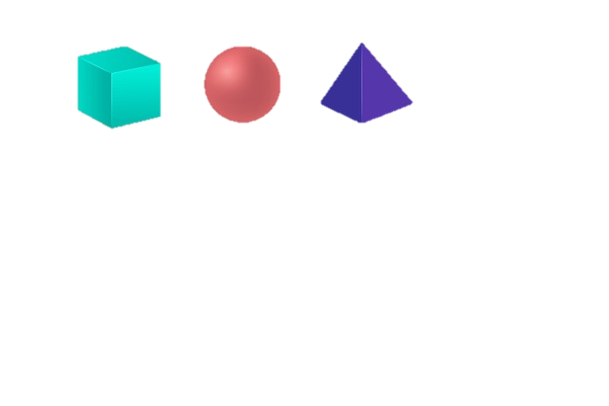
משימה מקדימה:
עליכן להביא חפץ באחת מהצורות הבאות:
משולש 2. עגול 3. ריבוע
שמרו את החפץ לידכן עד שהמורה תגיד להראות אותו

Slide 3

האם אתן מזדהות עם הדמות שבסרטון?
https://www.powtoon.com/online-presentation/fgxzgvYPbZX/?utm_source=broadcast&utm_medium=email&utm_campaign=Transactional-Publish-success&mode=movie#/

Slide 4

הציעו רעיונות לפתרון
https://padlet.com/mushkashpringer/53qz6fh5c6n0xeu4

Slide 5
ננסה יחד:
להבין את המשמעות של תפילת מוסף
להבין את המבנה של תפילת מוסף
למצוא נקודת חיבור אישית
לתפילת מוסף

Slide 6
משמעות תפילת מוסף
בשביל להבין את משמעות תפילת מוסף
אנחנו צריכות את מהותו של ראש השנה

Slide 7
משמעות תפילת מוסף
אמר הקב"ה
אמרו לפני בר"ה מלכיות זכרונות ושופרות
מלכיות כדי שתמליכוני עליכם
זכרונות כדי שיבא לפני זכרוניכם לטובה
ובמה בשופר
נסו להוסיף סימני פיסוק לאמרה ולהסביר אותה

Slide 8
משמעות תפילת מוסף
אמר הקב"ה:
"אמרו לפני בר"ה מלכיות זכרונות ושופרות.
מלכיות - כדי שתמליכוני עליכם.
זכרונות - כדי שיבא לפני זכרוניכם לטובה
ובמה? בשופר"

Slide 9

משמעות תפילת מוסף
ראש השנה= המלכת הקב"ה למלך
ה’ מלך על כל העולם, וכאשר אנחנו מקבלים זאת – ומלכותו גלויה העולם מתנהל טוב (הווה) כמו – בתחילת בריאת העולם(עבר) וכמו שיהיה בביאת המשיח.(עתיד)

Slide 10

משמעות תפילת מוסף
ההמלכה נעשית ע"י שמעוררים את זכרון
אנחנו יודעם שה’ משגיח וזוכר אותנו ואת כל מעשינו , ובכל שנה ביום זה הוא בודק עד כמה אנחנו מקיימים את ציווי ה’ (הווה). אנחנו מזכירים את ברית ה’, את זכויותינו (עבר)
ומתחננים לה’ שנזכה בדין וה’ ימלוך עלינו בגלוי (עתיד).

Slide 11

משמעות תפילת מוסף
באמצעות השופר
אנחנו מזכירים שבאמצעות השופר התגלתה מלכות ה’ במעמד סיני(עבר), ממליכים אותו בהווה ומצפים שיתגלה באמצעות השופר כמלך בגאולה (בעתיד)

Slide 12
מבנה תפילת מוסף
מה אנחנו יודעות על תפילת מוסף?
כתבו בצ'אט

Slide 13
מבנה תפילת מוסף
תפילת העמידה ביום חול מונה ___ ברכות
3 ברכות ראשונות+ 3 ברכות אחרונות + __ ברכות אמצעיות
תפילת מוסף בשבת מונה __ ברכות
3 ברכות ראשונות+ 3 ברכות אחרונות + __ ברכות אמצעיות
תפילת מוסף בראש השנה מונה __ ברכות
3 ברכות ראשונות+ 3 ברכות אחרונות + __ ברכות אמצעיות

Slide 14
מבנה תפילת מוסף
שלוש הברכות האמצעיות בראש השנה הן:
בכל אחת מברכות אלו
יש:
3 פסוקים מהתורה
3 פסוקים מהכתובים
3 פסוקים מהנביאים
+
פסוק נוסף מהתורה
כולם עוסקים בנושא המסוים
מלכויות
זכרונות
שופרות
משחק מיון פסוקים: http://sortthepapers.telem-hit.net/mainGame.aspx
קוד הפעלה: 31267

Slide 15

מבנה תפילת מוסף
הוציאו את החפצים שהבאתן

Slide 16
מבנה תפילת מוסף
חלוקה לקבוצות
כל הבנות שהביאו חפץ משולש= קבוצת מלכויות
כל הבנות שהביאו חפץ מרובע= קבוצת זכרונות
כל הבנות שהביאו חפץ עגול= קבוצת שופרות

Slide 17

תפילת מוסף של ר"ה
עבודה בקבוצות
דף עבודה

Slide 18
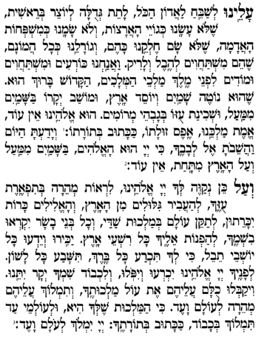
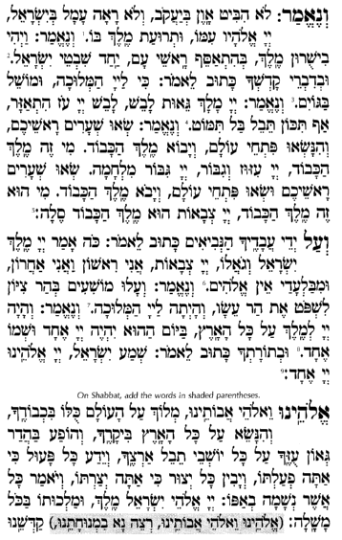
מלכויות

Slide 19
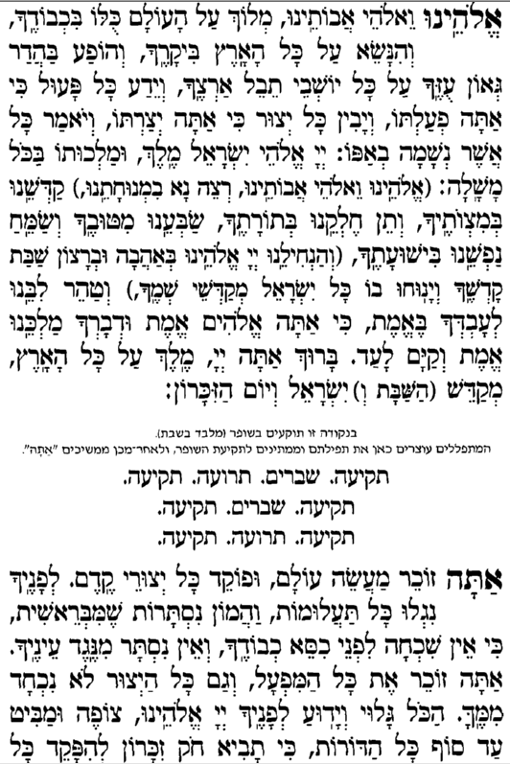
מלכויות

Slide 20
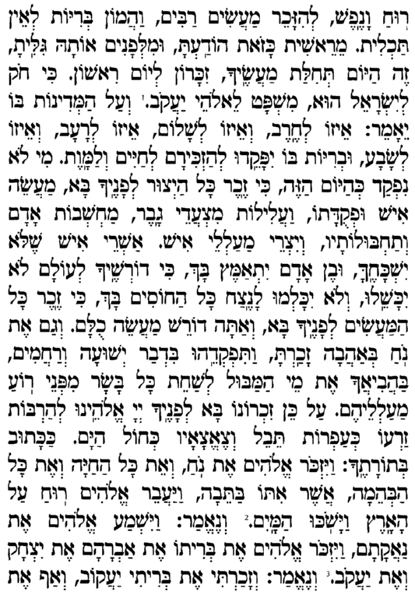
זכרונות

Slide 21
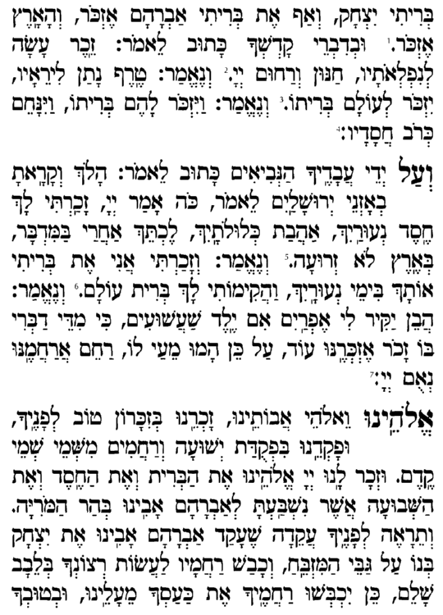
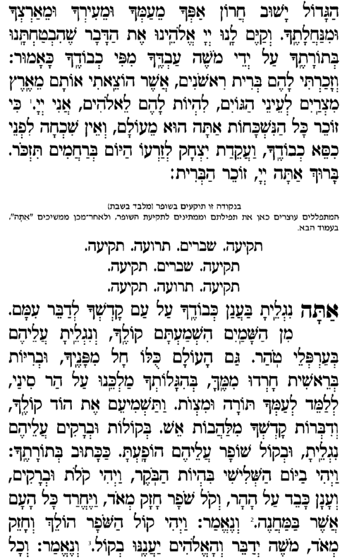
זכרונות

Slide 22
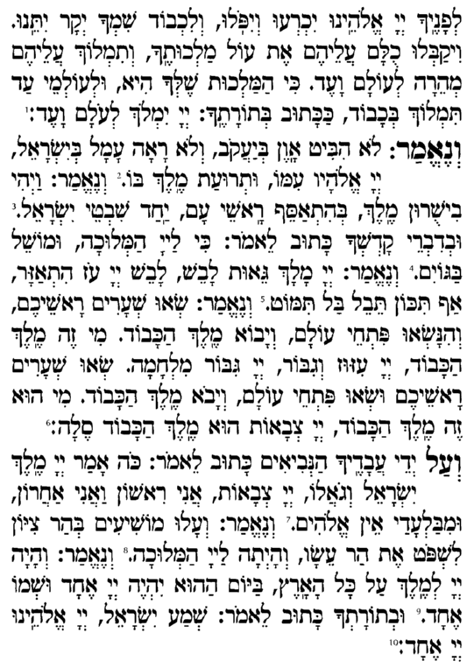
שופרות

Slide 23
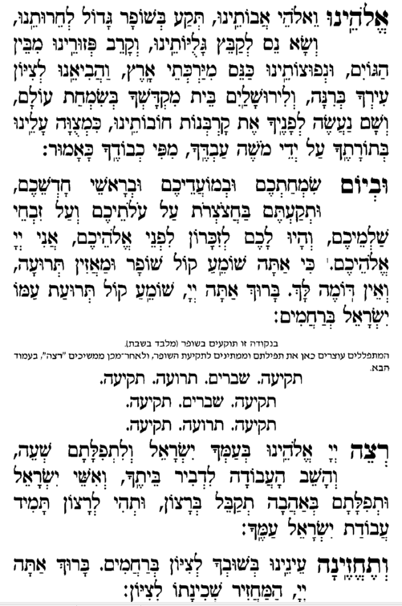
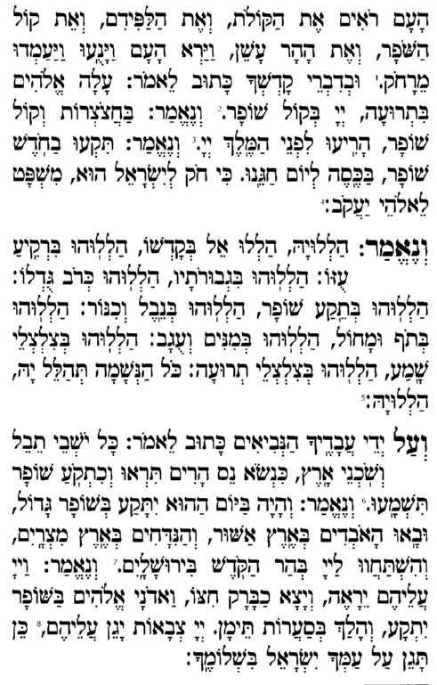
שופרות

Slide 24


נקודת חיבור אישית
בתפילת מוסף
נכין סימניה אישית ונכתוב עליה פסוק מתפילת מוסף שהתחברנו אליו במיוחד

